Slide 1
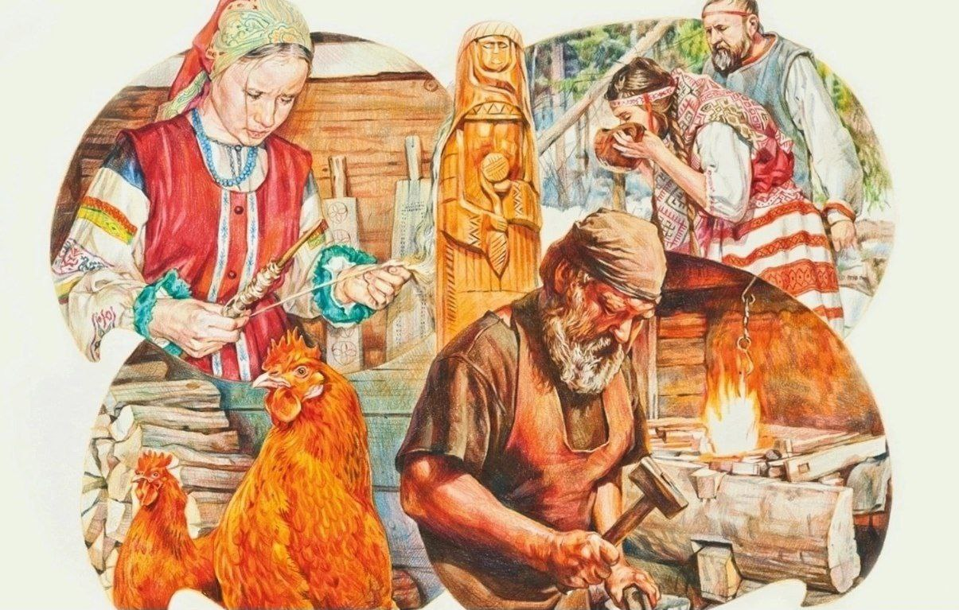
Мастера и Мастерицы

Slide 2
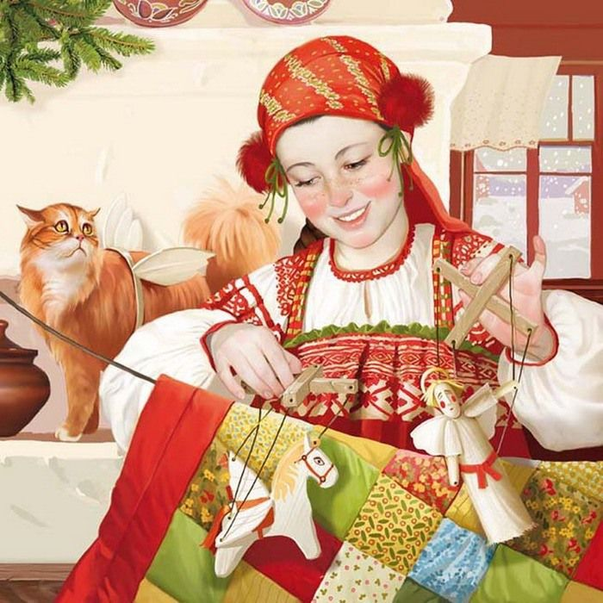
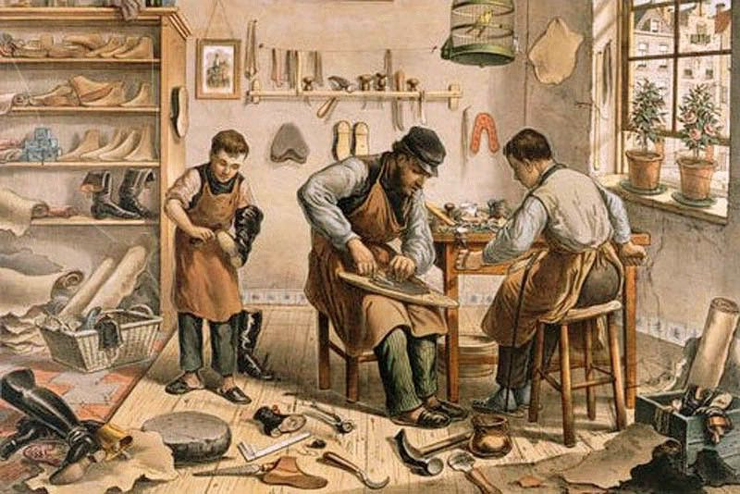
Разминка
Вопросы Мастерам
Женское платье без рукавов.
Шуба из шкуры как мехом наружу, так и внутрь.
Спрятанные сокровища.
Равносторонний прямоугольник.
Вопросы Мастерицам
Гладкая блестящая поверхность, дающая отражение.
Жидкость, придающая блеск обрабатываемой поверхности.
Вода в газообразном состоянии.
Какой полуостров сам говорит о своей величине?

Slide 3
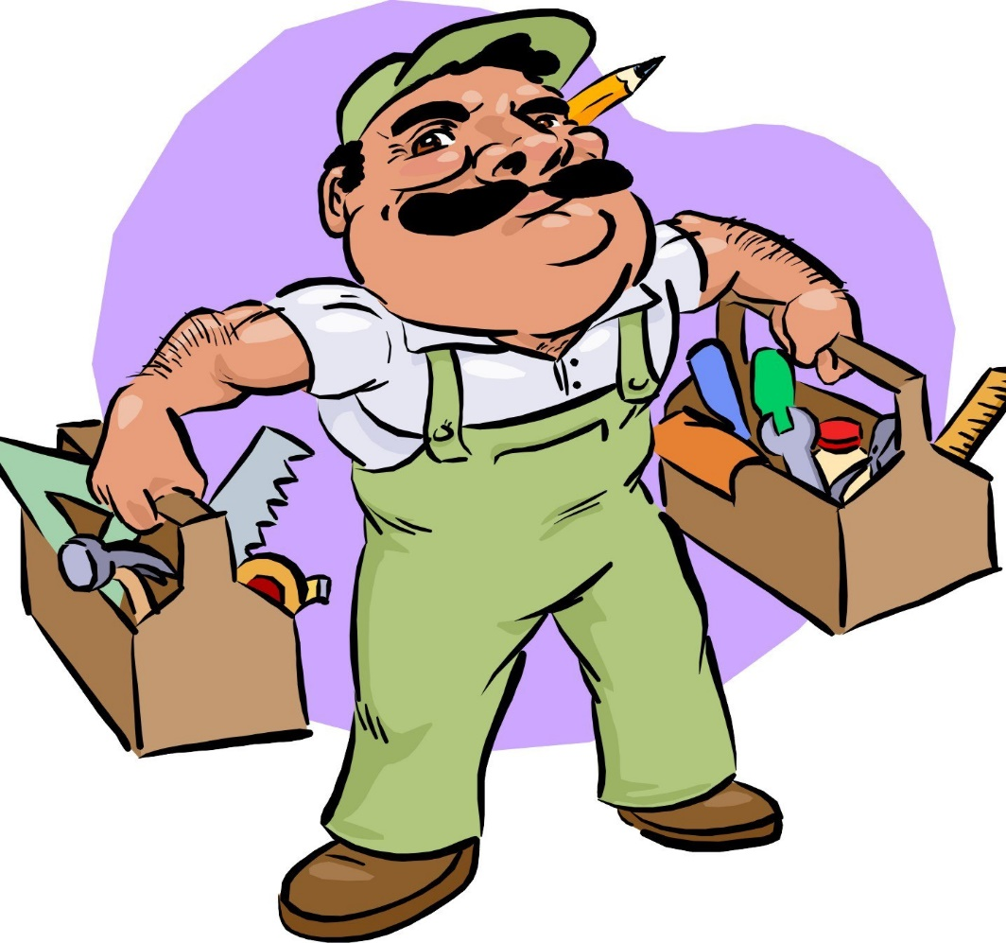
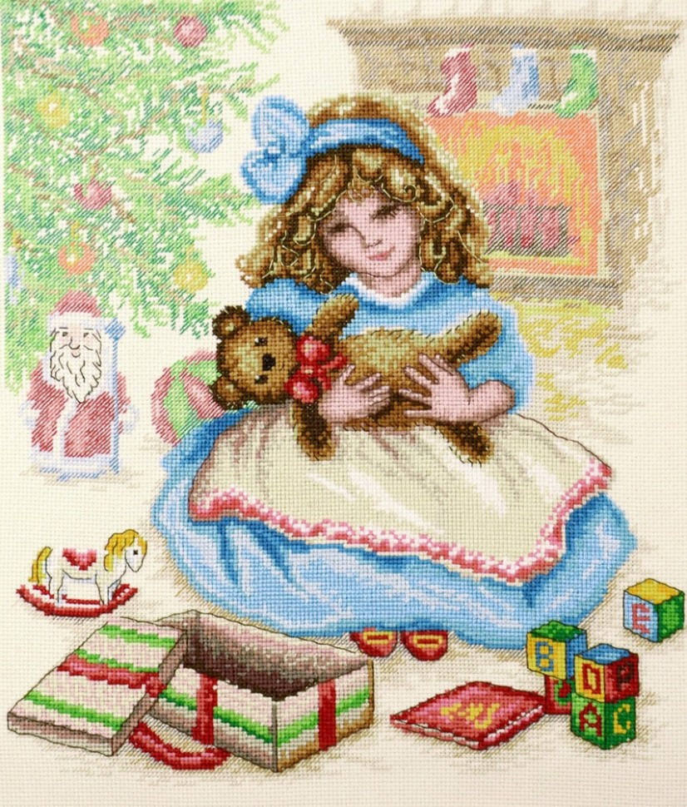
Скороговорка Мастерам
Ткёт ткач ткани на платочек Тани.
Скороговорка Мастерицам
У Сени и Сани в сетях сом с усами.

Slide 4

Решите задачку!
Семья Ивановых очень любит свою дачу. На даче, кроме дома, в котором они живут, есть площадка для игр, сад и огород. Бабушка семьи Ивановых Валентина Петровна 31 марта пошла в магазин «Все для сада и огорода». Там она купила 6 пакетиков семян помидоров, по цене 70 рублей каждый, и упаковку удобрения для помидоров, стоимостью 320 рублей. Через неделю стоимость каждого пакетика семян помидоров увеличилась на 15 %, а цена упаковки удобрения уменьшилась на 8%.
Вопрос: Изменилась бы и насколько сумма покупки, если бы бабушка семьи Ивановых Валентина Петровна пошла в магазин не 31 марта, а 15 апреля?
Ответ: сумма покупки увеличилась бы на 237,4 рублей.

Slide 5



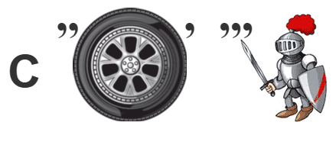


Расшифруйте спрятанные в ребусе профессии
Ребусы Мастерицам
Ребусы Мастерам
Дизайнер
Инженер
Сварщик
Диетолог
Слесарь
Модельер

Slide 6
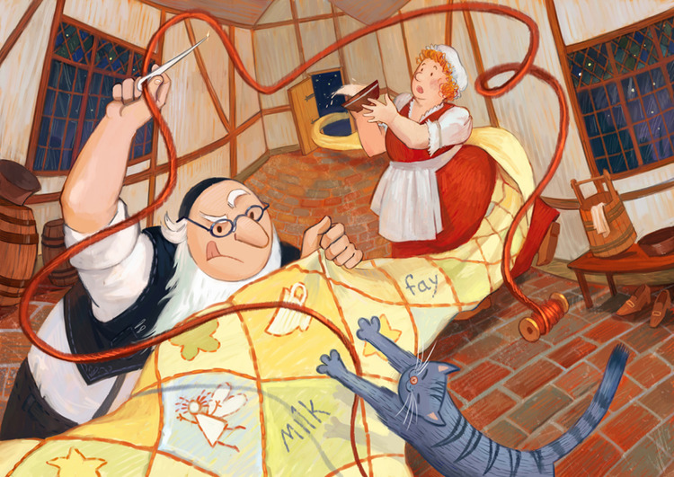
Задание «Длинная ниточка»
Ваша задача за 30 секунд связать наибольшее количество ниток в одну. Выигрывает та команда, у которой общая нить длиннее.

Slide 7
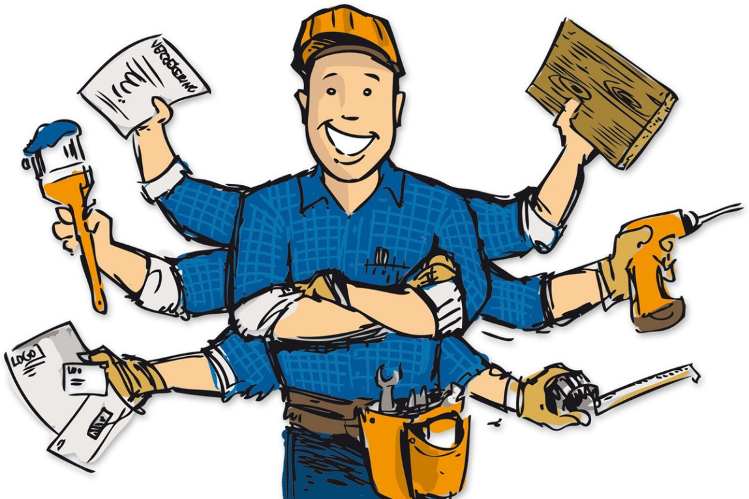
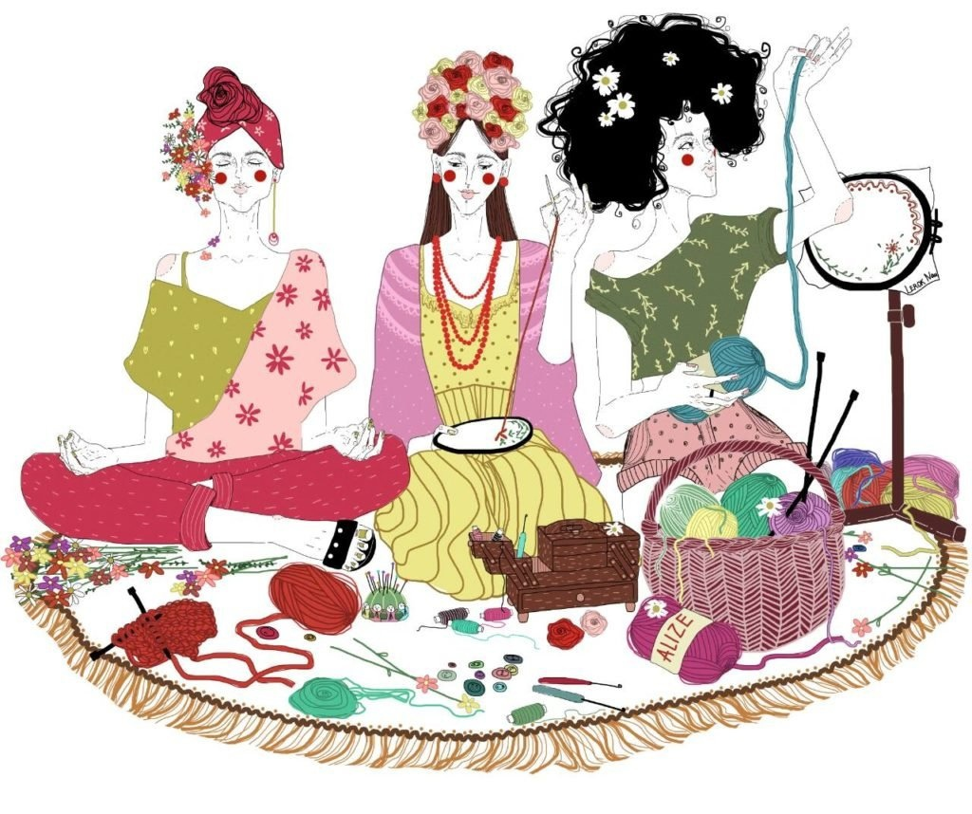
Загадки
Загадки для Мастеров
Загадки для Мастериц
1. Ответ: Пылесос
1. Ответ: Пила
2. Ответ: Утюг
2. Ответ: Сверло
3. Ответ: Спицы
3. Ответ: Лопата
4. Ответ: Топор
4. Ответ: Нитка с иголкой

Slide 8
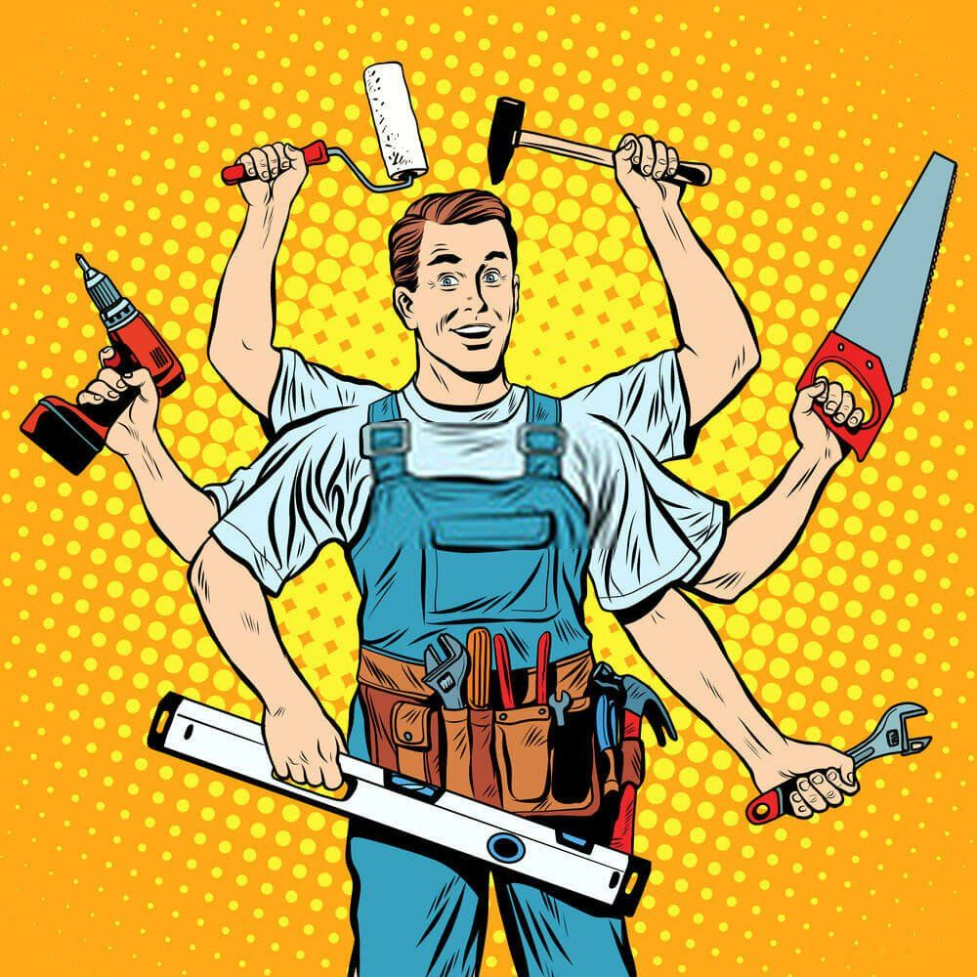
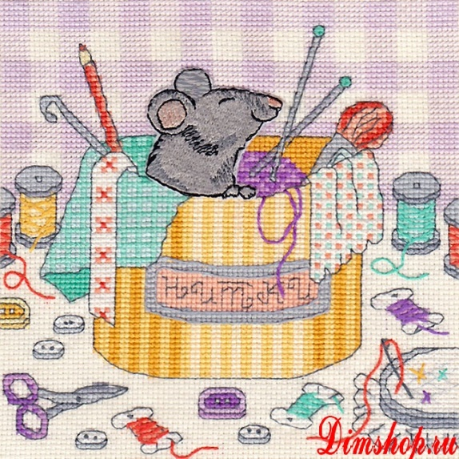
Составьте правильно пословицы
Пословицы для Мастеров
Пословицы для Мастериц
1. Встречают по одежке, а провожают по уму.
1. Без труда не вынешь и рыбку из пруда.
2. Хорошая хозяйка и из петуха уху сварит.
2. С миру по нитке – голому рубаха.
3. Скучен день до вечера, когда делать нечего.
3. Сколько волка не корми, а он все в лес смотрит.

Slide 9
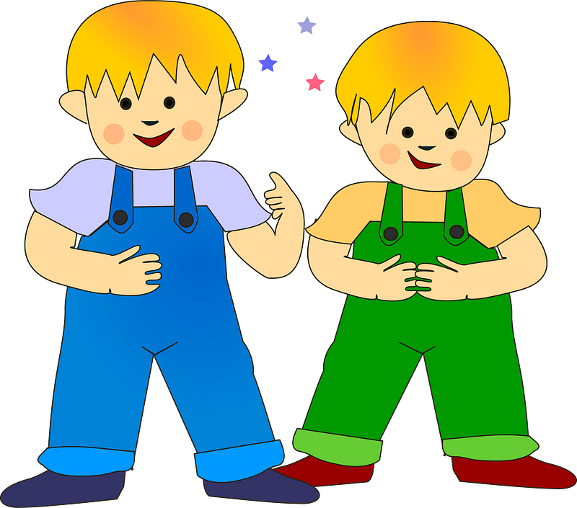
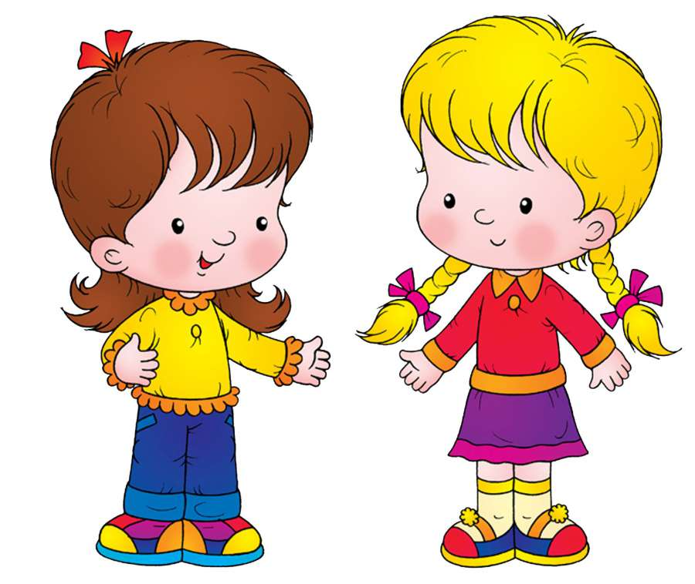
Расшифруйте анаграммы
Анаграммы для Мастеров
ьдатле
ашабсмт
жчёерт
хесма
Анаграммы для Мастериц
вйроыакк
сизкэ
ирнгар
лтьси
Ответы:
Деталь
Масштаб
Чертеж
Схема
Ответы:
Выкройка
Эскиз
Гарнир
Стиль

Slide 10

ВЕРИТЕ ЛИ ВЫ, ЧТО…
Первый проект швейной машины предложил Леонардо да Винчи?
Существуют машины не только с ручным приводом, но и с ручным тормозом?
Первый завод в России по выпуску швейных машин был основан в городе Подольске фирмой «Зингер»?
Одна из основных деталей швейной машины имеет название детали одежды?
В первых моделях швейной машины использовались иглы кактуса, которые специально привозились из Африки?
С помощью швейных машин можно пришивать даже пуговицы и крючки?

Slide 11
ВЕРИТЕ ЛИ ВЫ, ЧТО…
Первый проект швейной машины предложил Леонардо да Винчи? (да, в конце 15 в.)
Существуют машины не только с ручным приводом, но и с ручным тормозом? (нет)
Первый завод в России по выпуску швейных машин был основан в городе Подольске фирмой «Зингер»? (да, в 1900 г.)
Одна из основных деталей швейной машины имеет название детали одежды? (да, эта деталь «рукав»)
В первых моделях швейной машины использовались иглы кактуса, которые специально привозились из Африки? (нет, иглы всегда были металлическими)
С помощью швейных машин можно пришивать даже пуговицы и крючки? (да)

